Slide 1

1IL SIGNOR GIOVANNI
CON CIRROSI, PIASTRINOPENIA, PREGRESSA EMORRAGIA DA VARICI ESOFAGEE, VIRUS E… ricoverato in Medicina di Iseo, viene dimesso.
Dr Bonizzardi Massimo

Slide 2
2 GIOVANNI, 71 anni
Cirrosi epatica HBV correlata e da alcool
Ipertensione arteriosa
Iperuricemia con episodi acuti di gotta
Scompenso cardiaco lieve (FE 48%)
È una persona fragile ?

Slide 3
3 FRAGILITA’: cos’è ?
una situazione di non autosufficienza parziale o totale, di carattere temporaneo o definitivo, dovuta a cause cliniche, sociali, economiche, logistiche.

Slide 4
4 Quando e come definire una persona fragile ?
Fondamentale superare la valutazione dello stato di salute basato solo sul parametro della diagnosi medica a favore di una valutazione complessiva, ovvero, l’impatto che la malattia ha sulla persona e su tutta la sua famiglia, sotto tutti i punti di vista ( sanitario, sociale, logistico etc).

Slide 5
5 Approccio tradizionale:
ricerca eziologica della malattia , eliminazione della causa, guarigione
Approccio persone fragili:
valutazione multidimensionale di:
salute fisica
attività della vita quotidiana
salute mentale, stato dell’umore
risorse sociali
risorse economiche
situazione ambientale
grado di carico assistenziale
Chi può fare una valutazione secondo tali criteri ?

Slide 6
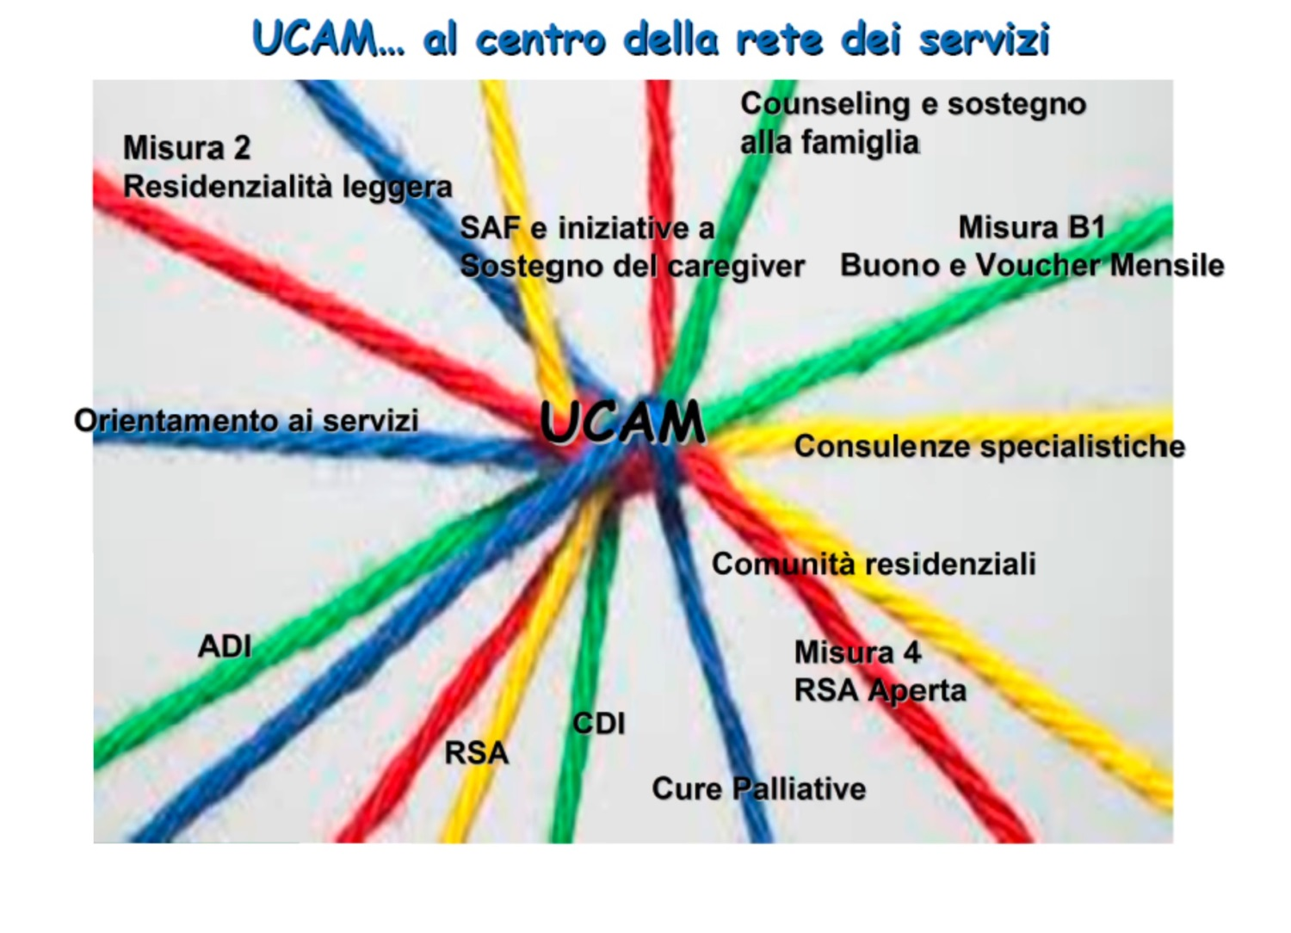
6 Valutazione multidimensionale: ucam

Slide 7
7 L’ U.C.A.M.(Unità di Continuità Assistenziale Multidimensionale) si occupa di
Assistenza Domiciliare Programmata (ADP)
ADI (Assistenza Domiciliare Integrata e prestazioni occasionali)
CDI (Centri Diurni Integrati)
Presidi protesici e integrativi
NAD (Nutrizione Artificiale Domiciliare)
O2 terapia - Ventilazione Meccanica Domiciliare
Supporti specialistici mirati: Psicologo, Palliatore, Fisiatra, Geriatra, altri specialisti
SAD (Servizi Assistenza Domiciliare comunale)
accesso a benefici economici (SLA)
dimissioni e ammissioni protette
raccordo con PTS, hospice, Strutture riabilitative, Strutture per le demenze
RSA (Residenze Sanitario-Assistenziali) e lista accesso

Slide 8
8 U.C.A.M.(Unità di Continuità Assistenziale Multidimensionale) composta da:
MMG della persona presa in carico ( se accetta)
INFERMIERE ESPERTO
ASSISTENTE SOCIALE
MEDICO DI DISTRETTO
PSICOLOGO ed eventuali altre professionalità necessarie ( fisiatra, geriatra, internista, pediatra etc etc)
Ha quindi compito di integrazione dei vari attori per la presa in carico del paziente.

Slide 9
9 Integrazione e presa in carico

Slide 10

10Valutazione al rientro a domicilio:
- Vive con la moglie, affetta da M. di Parkinson
- Parzialmente autonomo nella gestione delle attività domestiche
- Difficoltà nella deambulazione, non trasportabile
- La figlia (lavoratrice) assente per gran parte della giornata

Slide 11
11Giovanni è una persona fragile ?
Indubbiamente si.
Quali necessita’?

Slide 12

12 Problemi aperti a domicilio
Prelievi ematici per follow up a domicilio
Visite a domicilio programmate del MMG
Intervento educativo:
alcool
dieta e idratazione
monitoraggio peso corporeo - alvo - diuresi (diario giornaliero)
esecuzione di enteroclismi
Ritiro farmaci -> Figlia

Slide 13

13Quali Strategie?
ADI: Assistenza Domiciliare Integrata e quindi, MMG, infermiere, ass.sociale, care giver (figlia).

Slide 14
14 ASSISTENZA DOMICILIARE INTEGRATA (A.D.I.)
L’ ADI, istituita con il DGR n. 1746/2011, è rivolta a tutte le persone, senza limitazioni di età o di reddito, in situazioni di fragilità, affette quindi della perdita parziale o totale di autonomia, sia transitoria che definitiva.
Dei servizi ADI, che sono gratuiti per il paziente, possono beneficiare tutti i cittadini residenti in Regione Lombardia.
L’ADI prevede diverse tipologie di profili assistenziali erogati tramite l'assegnazione di VOUCHER diversificati per livello di intensità assistenziale e corrispondenti a diversi valori economici con cui vengono retribuiti gli Enti Accreditati per questa attività ( pattanti).
  PROFILO PRESTAZIONALE € 12 (prelievo ematico) € 24 (per prestazione infermieristica)
  1°PROFILO €360
  2°PROFILO €610
  3°PROFILO €770
  4°PROFILO €1120
  CURE PALLIATIVE €1500
  L'UCAM assegna il profilo assistenziale dopo la valutazione multidimensionale.

Slide 15
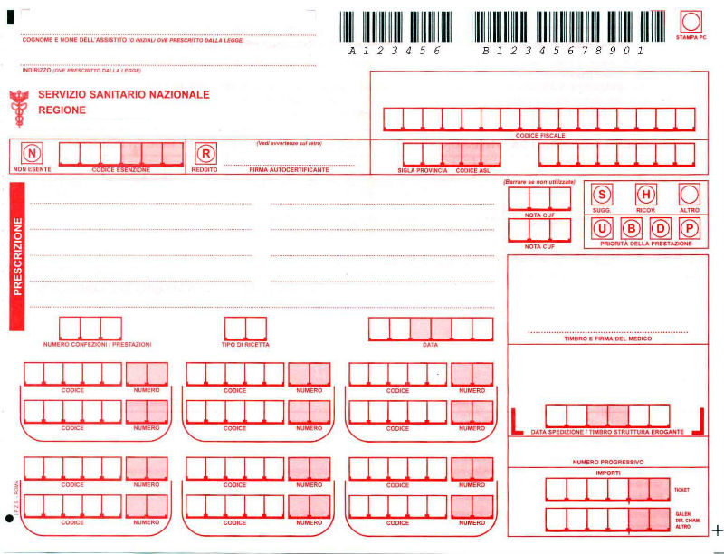
15 GIOVANNI
SI RICHIEDE ATTIVAZIONE SERVIZI ADI
Cirrosi epatica

Slide 16
16 GIOVANNI
Emocromo, creatinina, ast, alt, gammaGT, Na, K, fosfatasi alcalina…
Cirrosi epatica – follow up
PRELIEVO DOMICILIARE PER PAZIENTE NON TRASPORTABILE

Slide 17
17 Periodicità: quale frequenza degli accessi del medico curante?
Una volta
- ogni settimana
- ogni 15 giorni
- ogni mese

Slide 18
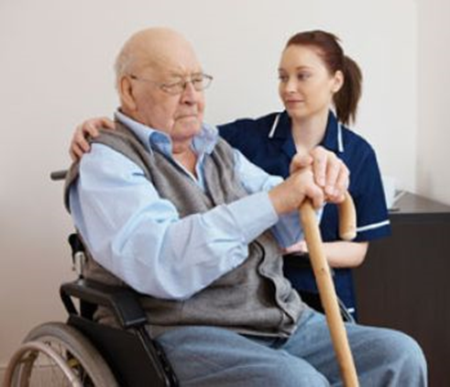
18Tornando al paziente…
Due settimane dopo la dimissione…
Il Sig. Giovanni presenta sonnolenza, stato confusionale, disorientamento spazio temporale, eloquio rallentato; non sono presenti segni e sintomi di infezione e di sanguinamento; disidratazione; ultima evacuazione due giorni fa; non impiego di benzodiazepine.
Il paziente ha difficoltà nelle funzioni esecutive con ulteriore riduzione dell’autonomia funzionale (paziente totalmente dipendente)

Slide 19

19 Quali Strategie?
Pronto Soccorso
Richiesta Visita specialistica a domicilio
Gestione Domiciliare
Ricovero PTS

Slide 20
20 Gestione DOMICILIARE
Visite domiciliari programmate del MMG aumentate (giornaliere?).
Assistenza domiciliare integrata (ADI) con interventi dell’infermiere, del fisioterapista, di specialisti (psicologo,fisiatra,pneumologo,geriatra, neurologo ecc.)
Interventi di assistenza tutelare,
Esecuzione prelievi a domicilio e/o prestazioni occasionali
Fornitura di ausili e attrezzature varie (alimentazione, ossigenoterapia, letti, Carrozzine, ecc)
Sostegno psicologico ai care-givers

Slide 21
21 Gestione Domiciliare
Infermiera ADI
- Monitoraggio parametri di laboratorio (es. ammonio, creatinina, elettroliti…)
- Idratazione
- Gestione dell’alvo
prelievi venosi ravvicinati
infusioni
enteroclismi
MMG
- Riduzione diuretici
- Rifaximina

Slide 22
22Tornando al paziente…
Miglioramento/stabilizzazione quadro clinico
Regolare follow up speciliastico epatologico
Dopo circa 3 settimane dalla valutazione specialistica
la figlia riferisce:
- dispnea
- edemi arti inferiori
- pancia più gonfia nonostante alvo regolare
- diuresi ridotta
- aumento del peso corporeo (4 kg negli ultimi 3 giorni)

Slide 23
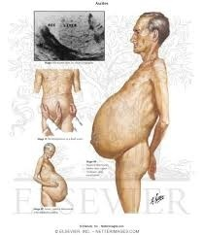
23 Valutazione domiciliare:
L’addome appare uniformemente disteso con aree ottuse che cambiano sede in relazione al decubito del paziente
Segno del fiotto positivo
Edemi declivi

Slide 24

25 Quali Strategie?
Pronto Soccorso
Programmazione paracentesi ospedaliera concordata con specialista di riferimento
Gestione Domiciliare MMG
Aumento della terapia diuretica
Paracentesi domiciliare
- MMG?
- Specialista?

Slide 25
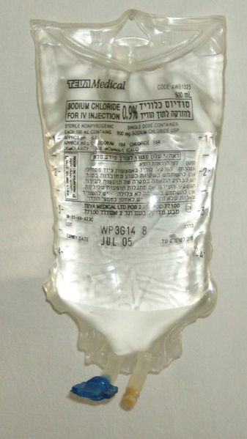
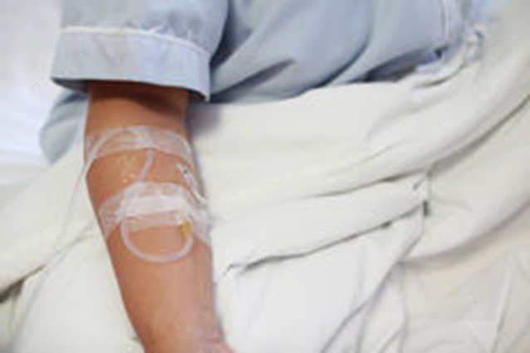
25 Tornando al paziente…
Gestione terapia domiciliare più difficoltosa (infusioni ALBUMINA EV)
Peggiora lo stato di salute della moglie a cui la figlia deve
dedicare più sforzi
La figlia chiede di attivare la procedura per inserimento in RSA

Slide 26
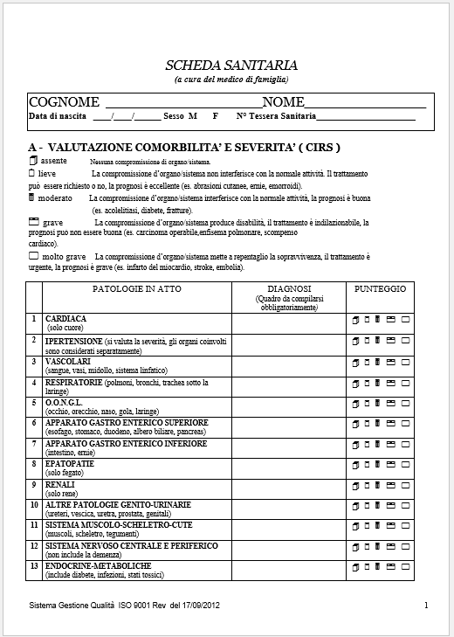
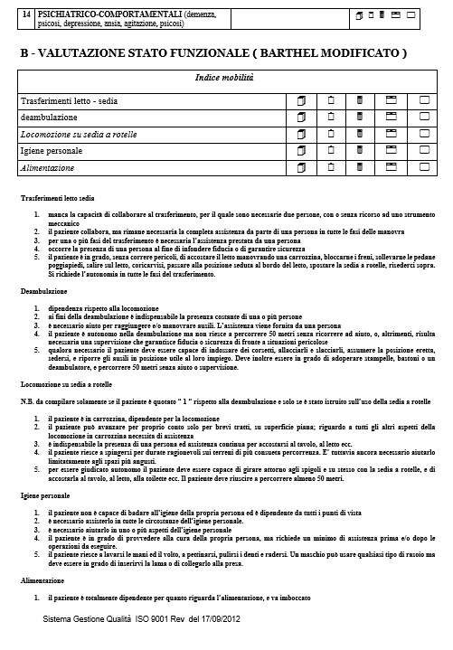

Slide 27
27Perché è diventato necessario tutta questa organizzazione ?
Le malattie croniche ad elevata prevalenza sono sempre più numerose:
  più di 300.000 malati cronici per milione di assistiti
  in progressiva crescita
  necessità di continuità di cura nel tempo e nei passaggi tra livelli di cura
Obbligatorietà di accogliere e prendere opportunamente in carico ogni richiesta, offrendo informazioni coerenti e/o valutando il problema posto, selezionando la soluzione verso:
    gestione diretta, per problemi di base, da parte delle Cure Primarie
    servizi specialistici anche e preferibilmente a casa.
    La cronicità si porta via circa tre quarti dei fondi sanitari

Slide 28
28 mie osservazioni…
Tutto questo, va inteso come un sistema adattativo complesso, è cioè un insieme di attori autonomi nella loro attività, tali da non essere sempre totalmente prevedibili, ma le cui azioni sono interconnesse e tali da influenzarsi a vicenda.
Le prove di efficacia a sostegno della medicina del territorio e delle forme di integrazione per rispondere a bisogni sanitari crescenti sono anche indicazioni utili e di supporto a policy maker, manager e professionisti.
Rappresenta il passaggio da un sistema centrato sull’offerta di prestazioni frammentarie , ad uno in cui l’assistito può e deve trovare risposta ai suoi bisogni in maniera sussidiaria attraverso attivazione di reti e percorsi programmati che, alimentati da risorse e competenze integrate a livello locale, rispondano ai principi universali di presa in carico istituzionale e continuità assistenziale gestita (qualcuno di noi ricorda il decalogo della dichiarazione Universale di Alma-Ata del 1978?)

Slide 29
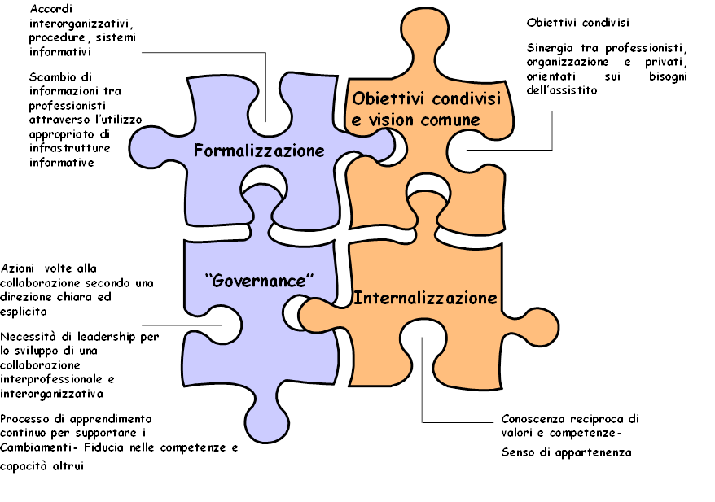
29 Il tutto si può riassumere con

Slide 30
Va tutto bene? Le criticità a mio parere…
30

Slide 31
Per concludere, le (mie)speranze…
Nuova visione….
ASST come “facilitatore dell’integrazione” tra diversi professionisti, (medici e non),organizzazioni e assistiti per:
  Gestione tecnica del processo organizzativo di presa in carico istituzionale dell’ assistito con patologia cronica o con bisogno di salute complesso;
  Facilitazione dell’attuazione della continuità assistenziale in termini di sicurezza, efficacia, appropriatezza, sostenibilità, ricomponendo le conoscenze specialistiche e tecniche delle diverse autonomie professionali;
  Rendicontazione e comunicazione di azioni svolte nell’intero sistema;
  Azione di advocacy (patrocinio) verso i cittadini.

Slide 32

GRAZIE PER L’ATTENZIONE!

